Slide 1

Traitement de l’eau potable:
Désinfection par ultraviolets
Réalisé par :Sara CHKOUNDA
Encadré par: Jamal Zrinej
1

Slide 2
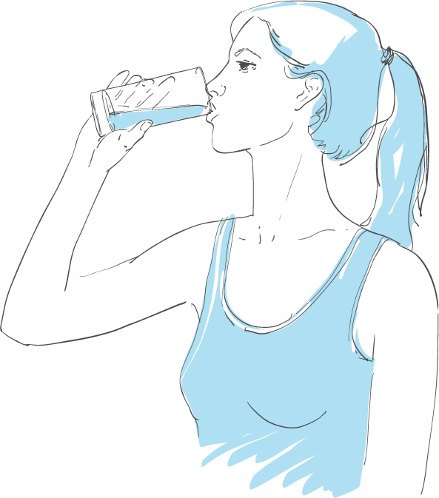
* Plan de travail:
1-
4-
Effet des rayons UV sur l’ADN :
Introduction:
2-
Présentation lumière UV et ADN:
Dose d’UV
et Simulation dose/réponse:
5-
3-
6-
Interaction lumière-matière:
Conclusion :
2

Slide 3




1-Introduction:
Pourquoi a-t-on besoin de traiter les eaux?
Lutte contre la sécheresse
Empêcher que l'eau potable soit nocif pour notre santé
Statistiques de mortalité liées au manque de traitement des eaux
source d’eau alternative
Prévention ou réduction de la pollution à la source
3

Slide 4
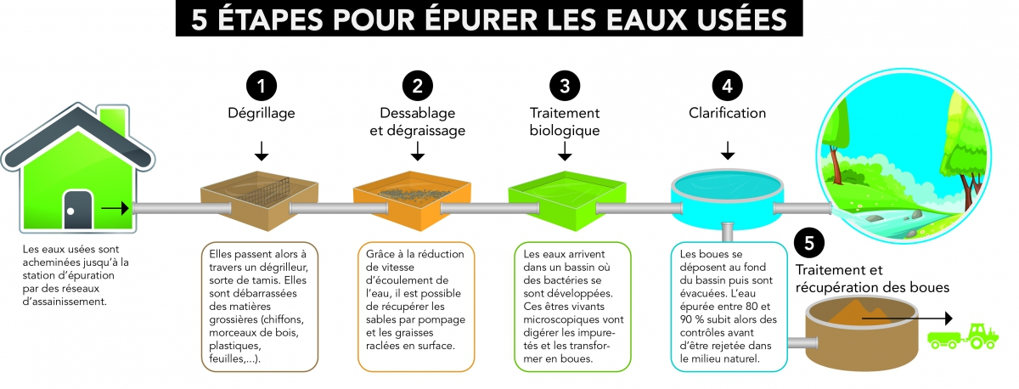
*Le traitement des eaux dans les stations de l’eau potable:
Figure1:étapes d’épuration des eaux usées
4

Slide 5
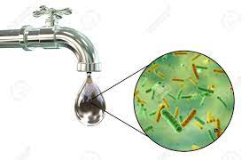
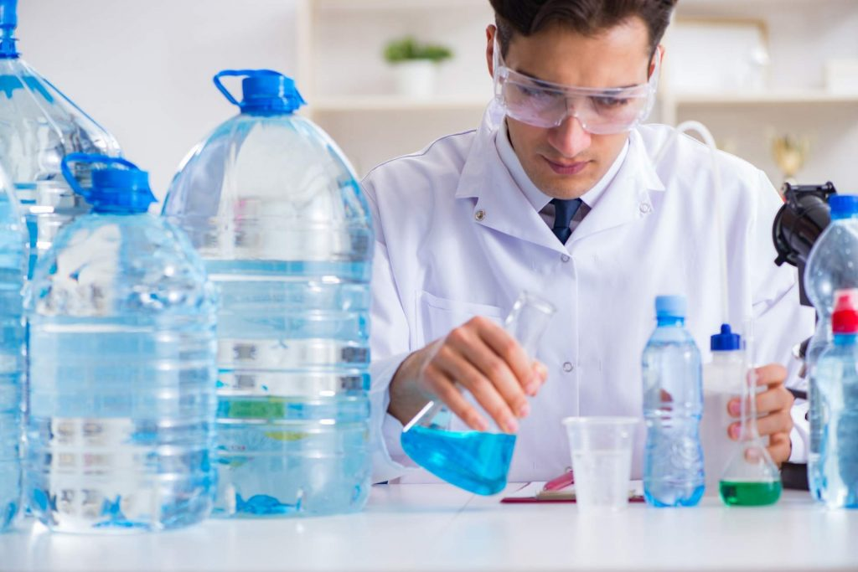
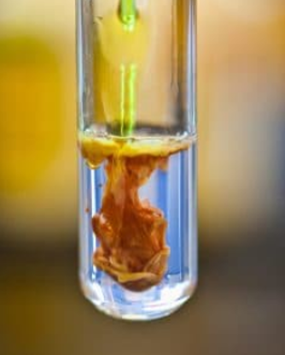
* Cette eau est –elle alors potable?
Figure 2 :Persistance des microorganismes dans l’eau potable.
Figure 3:analyse de la qualité de l’eau traitée.
Figure 4:Restes chimiques dans l’eau potable.
5

Slide 6
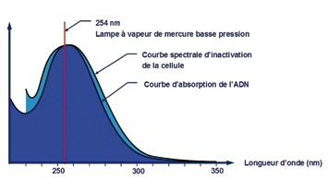
Constatation:
2-Présentation lumière et ADN:
Figure 5:Courbe d’inactivation des micro-organismes lors d’un traitement UV
6

Slide 7
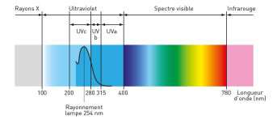
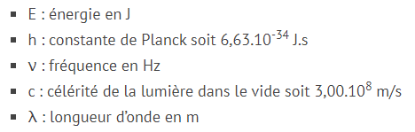
* Caractéristiques des ultraviolets:
Les rayonnements ultraviolet
Energie du photon:
Figure 6:Spectre électromagnétique
7

Slide 8
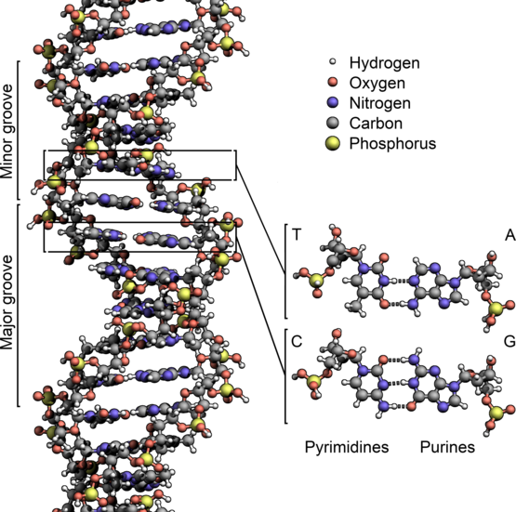
* ADN (l’acide désoxyribonucléique):
C’est quoi une ADN ?
Les quatre bases nucléiques constitutives de l'ADN sont l'adénine (A), la cytosine (C), la guanine(G) et la thymine(T)
Figure 7:composition de l’ADN
8

Slide 9
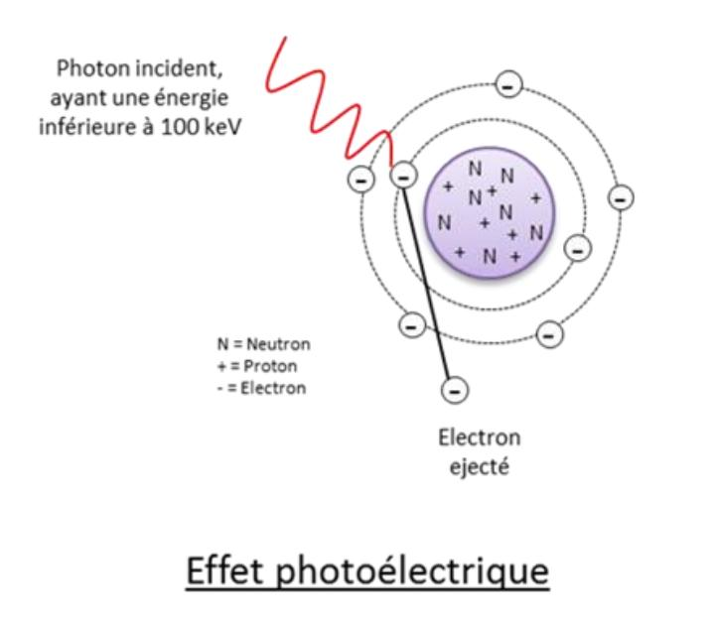
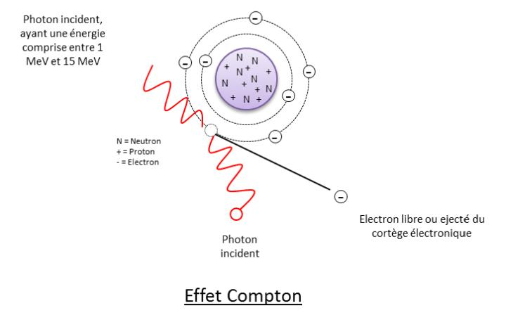
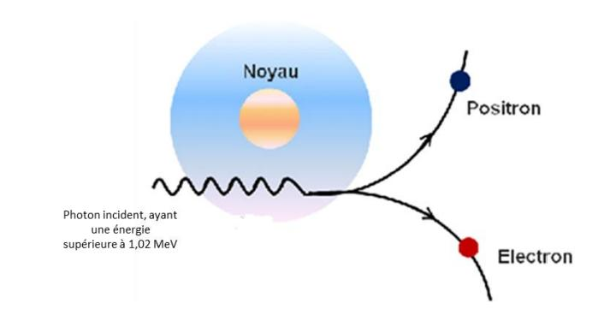
3-Interaction lumière-matière:
*Effet photoélectrique:
*Effet compton:
*La création de paires:
Energie supérieur à 1,02 Mev
figure8:
Figure9:
Figure10:Création des paires
9

Slide 10

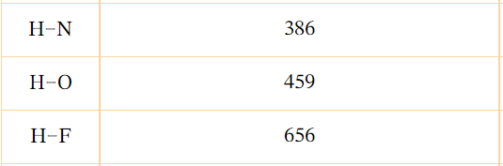

*Les liaisons d’hydrogène:
Définition:
Pour qu'une liaison O-H soit rompue, il faut fournir une énergie au moins égale à l'énergie de liaison est 459 KJ/mol
E=
459×1000 J
1mole ×Na
=7,6 × 10 ⁻¹⁹ J
=2,6 × 10 ⁻⁷ m
Pour qu'une liaison H-N soit rompue, il faut fournir une énergie au moins égale à l'énergie de liaison est 386 KJ/mol
Figure 11:Energie de liaison de quelques éléments
E=
386×1000J
=6,4 × 10 ⁻¹⁹ J
1mole×Na
=3,1× 10 ⁻⁷ m
10
Conclusion: Cela correspond à un rayonnement de longueur dans le domaine des rayonnements U.V.
D’où le choix des UV pour désinfection de l’eau

Slide 11
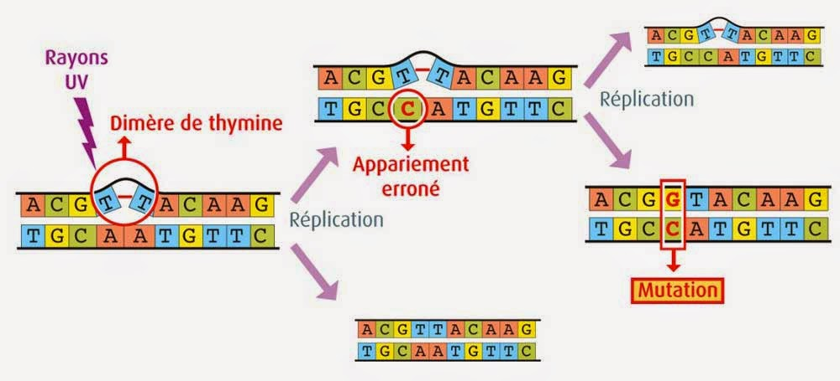
4-Effet des rayons UV sur l’ADN:
Figure 12 :Effet des UV sur l’ADN
11

Slide 12
5-Dose UV et simulation dose/réponse:
*Dose UV:
La dose UV absorbée par les microorganismes au cours du processus de désinfection est définie par:
Dose UV‑C (DUV‑C) = I x T
I:l’intensité émise par les lampes qui est exprimé en mW•cm⁻²
T:le temps d’exposition des microorganismes au rayonnement exprimé en seconde(s)
12

Slide 13
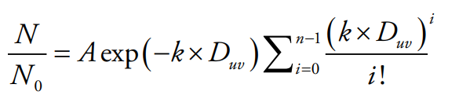
*Relation dose/réponse:
Pour chaque pathogène, les fonctions dose-réponse disponibles décrivant la probabilité d’infection en fonction de la dose sont identifiées par la relation :
N =: le nombre de bactéries viables cultivables après irradiation UV‑C No =le nombre de bactéries viables cultivables avant irradiation par les UV‑C D = Dose
A : le taux de bactéries qui ont retenu la viabilité et la cultivabilité après irradiation UV‑C au cours de la première phase d’inactivation bactérienne
k : le coefficient d’inactivation traduisant le pouvoir désinfectant potentiel ou coefficient de létalité, exprimé en cm2 •mJ‑1;
n : le seuil des dommages subis par la bactérie après une irradiation par une dose UV (DUV) ou le seuil des séries d’événements subis par la bactérie après une irradiation germicide
13

Slide 14
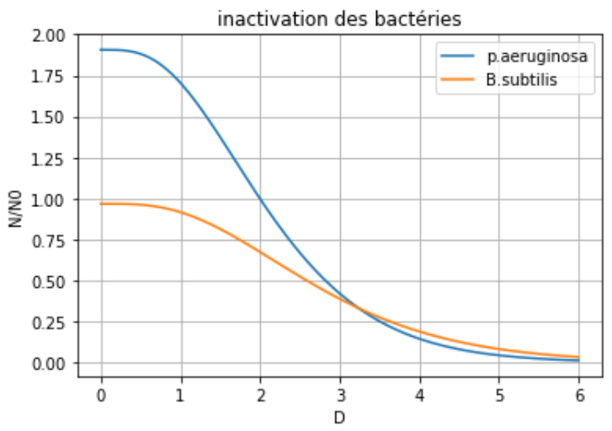
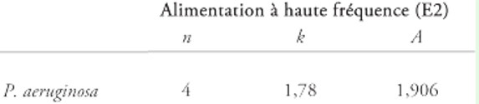
*Simulation dose /réponse:
Ce modèle mathématique permet de rapporter la réponse de chaque espèce bactérienne au stress UV‑C, ce qu’on appelle la relation dose/réponse.
Figure 13:courbe d’inactivation des bactéries en fonction de la dose des UV
Commentaire: Le nombre de bactéries décroit progressivement lors de l’exposition au rayonnement UV
14

Slide 15
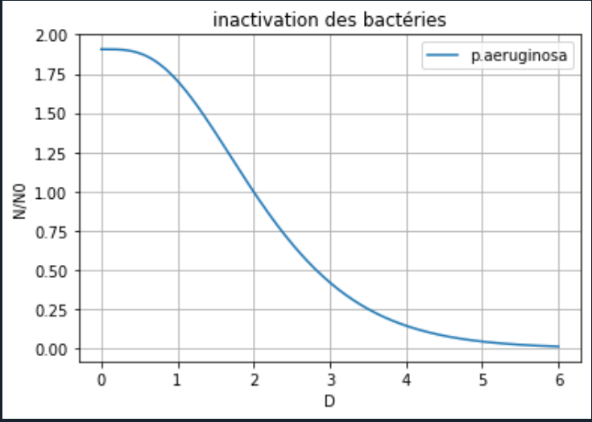
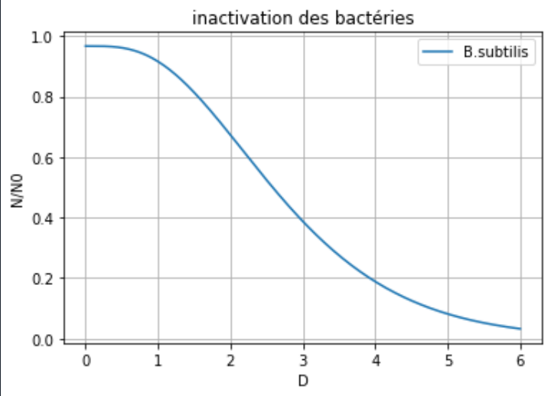
*Dose d’inactivation à 90 % :
Figure14-Inactivation de p.aeruginosa à 90% en fonction de la dose des UV
Figure15-Inactivation de B.subtilis à 90% en fonction de la dose des UV
15

Slide 16
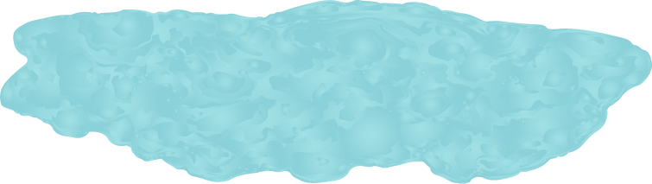
6-Conclusion:
-L’utilisation du rayonnement UV s’avère alors efficace pour la désinfection des microorganismes dans l’eau et s’inscrit parfaitement dans une perspective de développement durable
16

Slide 17
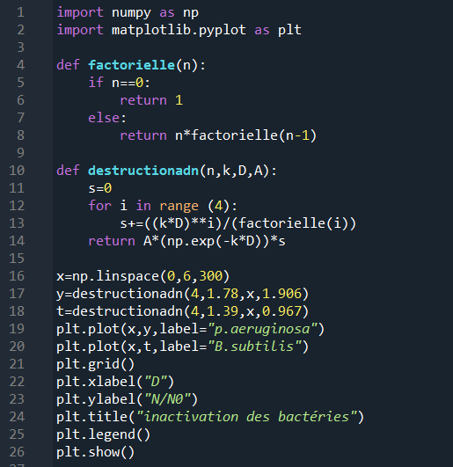
Annexe1:
17

Slide 18
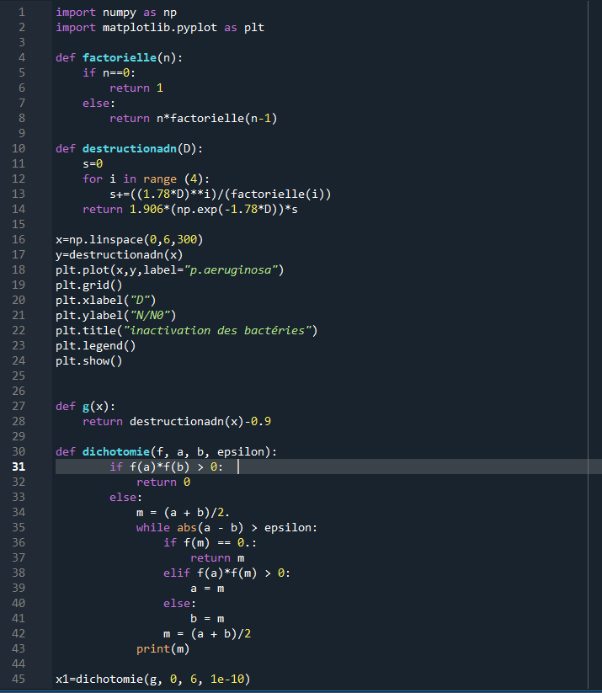
Annexe2:
18

Slide 19
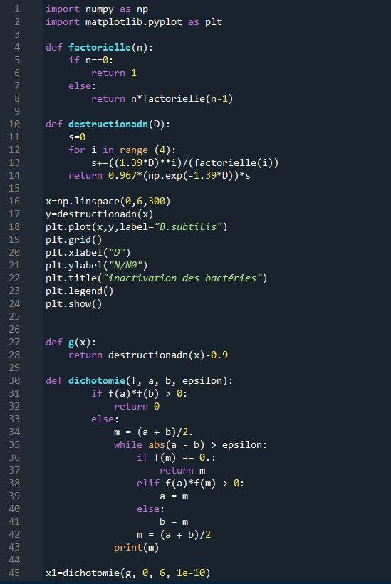
Annexe3:
19

